Slide 1

ARITMA ÇAMURU
YÖNETİM SİSTEMLERİ ve
ÖRNEK TESİS SUNUMU
Sudan Şahin
Yüksek Çevre Mühendisi
19 Ekim 2017, Ankara

Slide 2
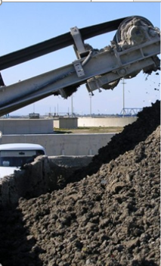

Ülkemizde çevre bilincinin ve yatırımların artmasına bağlı olarak arıtılan atık su miktarının artması, ortaya çıkan arıtma çamur miktarının artışını da beraberinde getirmiştir.

Slide 3
ARITMA ÇAMURU NEDİR?
Su ve atık suların arıtımından ortaya çıkan, taşıdıkları özelliklerden dolayı kendilerinin de arıtılması gereken, arıtılmadan çevreye verildiğinde çevrede hasar oluşturabilecek, katı ve sıvı karışımlarından meydana gelen maddelerdir.
Türkiye genelinde günlük kuru madde olarak üretilen arıtma çamuru miktarı ortalama 1000 ton civarındadır.

Slide 4
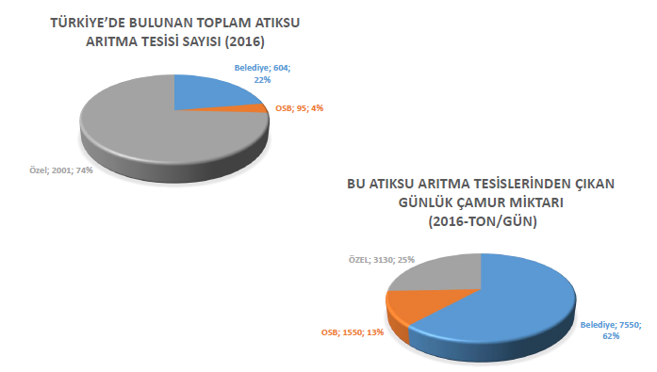
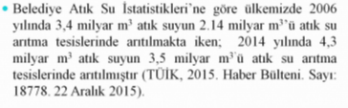
2016 YILI ATIKSU ARITMA TESİS SAYISI
VE ÇIKAN ÇAMUR MİKTARI

Slide 5
ARITMA ÇAMURU
Arıtma çamurunun çok çeşitli kaynakları vardır ve bu çamurlar nitelik ve nicelik olarak farklılıklar göstermektedir.
Arıtma çamurunun miktarı, atıksuyun kirlilik derecesine ve özelliğine, arıtma tesisinde uygulanan işlemlere ve arıtmanın kalitesine bağlıdır.
Arıtma tesislerinde, arıtma çamurunun işlenmesi ve uzaklaştırılması amacıyla uygulanan işlemler çoğu kez yetersiz kalmaktadır. Bu durum, ya projelendirme aşamasında öngörülen ünitelerin yapılmaması ya da mevcut ünitelerin sağlıklı işletilememesinden kaynaklanmaktadır.

Slide 6
ARITMA ÇAMURU
Arıtma tesislerinde su ve atık su arıtımı sonucu oluşan arıtma çamurunun, uygun arıtma işlemlerinden geçirilip, gerekli çevre sağlığı kriterleri yerine getirerek bertaraf edilmesi esastır.
Arıtma Çamur yönetimi; tüm dünyada olduğu gibi ülkemizde de gittikçe artan bir öneme sahiptir.

Slide 7
ARITMA ÇAMURU
Arıtma Çamuru Yönetim Sistemlerinin seçimindeki yaklaşımlar;
bütünsel,
uygun maliyetli alternatiflerin seçimlerinin yanı sıra halk sağlığı ve çevre güvenliği unsurlarını bir arada göz önüne alan entegre bir yapıda olması gerekmektedir.

Slide 8
ARITMA ÇAMURU
Arıtma çamuru arıtım sistemlerinin seçimi değerlendirilirken;
konu bir bütün olarak ele alınmalı,
arıtma çamur özellikleri, ülke koşulları, ülkenin ekonomisi, bunun yanında da söz konusu bölgeye has koşullar değerlendirilerek seçimler yapılmalıdır.

Slide 9
ARITMA ÇAMURLARININ
UZAKLAŞTIRMA YÖNTEMLERİ
Arıtma çamurlarının nihai uzaklaştırılması için çeşitli alternatifler sunulabilir. Arıtma çamurlarının özellikleri ile mevcut ekonomik ve teknik imkânlara göre uygulanan nihai bertaraf yöntemleri de farklılık gösterir.
Arıtma çamurlarının uzaklaştırılması için kullanılan yöntemler;
  • Çamur lagünlerinde depolama
  • Düzenli depolama
  • Arazi iyileştirme (reklamasyon)
  • Arazide bertaraf
  • Kimyasal sabitleme (stabilizasyon / solidifikasyon)
  • Kompostlaştırma
  • Dağıtım ve pazarlama
  • Yakma

Slide 10
ARITMA ÇAMURLARININ
UZAKLAŞTIRMA YÖNTEMLERİ
Yöntemlerin hepsinde temel avantaj ve dezavantajlar mevcuttur. Önemli olan dezavantajların en aza indirilmesi ve çevreye en az zarar verecek yöntemlerin kullanılmasıdır.
Günümüzde mevcut alternatif teknolojiler üzerinden en uygun olanı seçmek başlı başına bir çalışmayı gerektirmektedir. Ayrıca seçilen teknolojinin çevreye duyarlı ve ekonomik olarak da uygulanabilir olması gerekmektedir. Bu yüzden de uygulamalarda teknolojiler, ilgili duruma ve yerel koşullara göre bazı değişikliklere uğrar.

Slide 11
DÜZENLİ DEPOLAMA
Düzenli depolama, katı atıkların ve arıtma çamurlarının halk sağlığı ve güvenliğine zarar vermeyecek şekilde depolanması ve üzerlerinin örtülmesi işlemidir.
Avantaj;
Araziye uygulamadan daha az alan gerektirir.
Çamurların kentsel katı atıklarla birlikte depolanması depo gazı üretimini arttırabilir.
Koku potansiyeli yüksek çamurlar için genellikle en ekonomik çamur yönetim seçeneğidir.
Dezavantaj;
Çamurların tekrar kullanım potansiyelini ortadan kaldırır.
Uygun depo saha seçimi gibi kapsamlı bir planlama, işletme, kapatma ve kapatma sonrası bakım ve izleme gerektirir.
Depo sahasında çürümesi ile metan çıkar. Bu gaz toplanmalı, kullanılmalı veya bir meşalede yakılmalıdır.

Slide 12
ÇAMUR LAGÜNLERİ
Çamurların çürütülmesi, yoğunlaştırılması, kurutulması, depolanması ve nihai bertarafında kullanılan sistemlerdir.
Avantaj:
Büyük alanlarda kurulan lagünlerde buharlaşma ve çökelmeden dolayı çamur hacminde önemli azalma olur, çamurun katı madde içeriği artar.
Çevresel etkilerinin minimum olmasından ve/veya işletme ve yapım kolaylığı ile işletme masraflarının düşüktür.
Dezavantaj:
Toksik karaktere sahip çamurların lagünde bertarafı sırasında dikkat edilecek husus, toksik maddelerin yeraltı suyuna sızmasının önlenmesidir.
Büyük alan gereksinimi, yeraltı suyu kirlenme riski ve koku problemine neden olur.

Slide 13
ARAZİ İYİLEŞTİRME (reklamasyon)
Tarımsal amaçla kullanılması mümkün olmayan arazilerin arıtma çamurları ile desteklenerek tarımsal değeri olan araziler haline dönüştürülmesi mümkündür, ancak bu işlemin maliyeti yüksektir.
Toksik ve ağır metal içeriği yüksek olan çamurlar arazi reklamasyonunda kullanılmazlar.

Slide 14
ARAZİDE BERTARAF
Arıtma çamurlarının tarımda toprak şartlandırıcı olarak değerlendirilmesidir.
Avantaj:
Gübre özelliği olmasından dolayı bitkisel büyüme için gerekli besi maddesini karşılar.
Arıtma çamurlarının arazide değerlendirilmesi için çevresel açıdan zararsız olmaları, organik ve inorganik maddelerin madde dolanımını sağlaması gerekmektedir.
Dezavantaj:
Evsel arıtma çamurlarında her tür patojen mikroorganizma bulunabileceğinden bunların doğrudan araziye verilmesi sakıncalıdır. Sürekli olarak izlenmelidir.
Endüstriyel nitelikli arıtma çamurlarının ise, barındırdıkları çeşitli ağır metal tuzları, toksik maddeler v.b nedeniyle yeraltı suyu ve toprak kirlenmesi risklerinden dolayı arazide doğrudan bertarafı sakıncalıdır.

Slide 15
KİMYASAL SABİTLEME
(stabilizasyon/solidifikasyon)
Deponi sahasında hacim azalması sağlanması, atığın ihtiva ettiği kirleticilerin yağmur suyu ile teması halinde yıkanarak sızıntı sularına geçişinin önlenmesi amacıyla uygulanan yöntemdir.
Avantaj:
Bu teknikte solidifikasyon ile zararlı atık bileşenleri katı yapıda tutulduğu için atık bünyesindeki kirleticiler sabitlenerek tehlikeli özelliği giderilip, bu bileşenlerin sızıntıya geçişi engellenerek doğaya zararsız bir şekilde uzaklaştırılması sağlanır. Bu teknikle, atıktan bileşenlerin sızması minimuma indirilerek atığın toksisitesi, zararlı özelliği giderilir.
Dezavantaj:
Solidifiye/stabilize atıkların sızıntı değerleri düşük olmalıdır. Aksi taktirde bu sızıntı suları yeraltı su kaynaklarını kirletir ve hidrolojik çevrim yoluyla halk sağlığını olumsuz yönde etkiler giderilmiş olur.
Atığın özelliklerine uygun katılaştırma yöntemi ve özel katkı maddelerinin seçilmesi ve takibi sürekli izlenmelidir.
Pahalı bir metoddur, özel ekipman ve eğitimli personele ihtiyaç vardır.

Slide 16
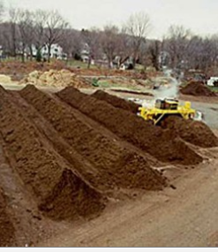
KOMPOSTLAŞTIRMA
Kompostlaştırma, atığın biyolojik olarak parçalanabilen kısmının geri kazanılması ve yeniden değerlendirilmesi olarak görülebilir.
Avantaj:
Biyolojik olarak parçalanabilen atığın hacmini, kütlesini ve nemini azaltıp değerli bir toprak düzenleyici haline dönüştürür.
Patojensiz ürün elde edilir ve katı azaltma oranı yüksektir.
Dezavantaj:
Bu metot, düzenli depolamaya göre pahalı, yakmadan ise ucuz bir uzaklaştırma yöntemidir.
Koku kontrol prosesi gerekir.
Alan gereksinimi fazladır.

Slide 17
DAĞITIM PAZARLAMA
Arıtma tesisinin kapasitesine bağlı olarak, oluşan çamurun % 11 ile % 19 kadarı dağıtım ve pazarlama amacıyla kullanılmaktadır.
Parklar, golf sahaları ve meyve bahçelerinde yüzey toprağını iyileştirmek amacıyla kullanılabilen çamurlar, kompostlanmış çamurlardır.
Dağıtım ve pazarlama suretiyle çamurun yararlı kullanımı için Avrupa ülkeleri ve Amerika’da uygulanan yönetmelikler çerçevesinde minimum standartlar getirilmiştir.

Slide 18
YAKMA
Bu yöntem atıkların özel olarak projelendirilmiş sistemlerde yakılmasından ibarettir. Yakma işleminde başlıca hedefler atıkları çevreye zarar vermeyecek şekilde stabil bir hale getirmek ve atık hacmini azaltmaktır.
Avantajlar
Çamur hacminde çok büyük bir düşüşe neden olur.
Toksik kimyasallar tamamen yok edilir.
Alan gereksinimi azdır.
Enerji eldesi sağlanır.
Dezavantaj:
Yakma tesisleri yatırım maliyetleri yüksek işletmelerdir.
Büyük hacimlerin bertarafı için uygulanır.

Slide 19
YAKMAYI NEDEN TERCİH ETTİK?
Arıtma çamurlarının güvenli bir şekilde bertaraf edilmesi ve bunun sonucunda enerji elde edilmesi ve enerji geri kazanım verimliliğinin yüksek olması en büyük tercih sebebimizdir.
Tek aşamada bertaraf
Güvenli emisyon değerleri (atıkların içerdiği ve yakma işlemi sırasında baca gazına geçen tüm zararlı maddeler verimli, sürdürülebilir ve güvenilir bir şekilde elimine edilir)
Yüksek buhar verimi (atıklarda saklı olan enerjinin %80’inden fazlasının geri kazanılmasını sağlayarak atıkları buhar şeklinde kullanılır )
Modüler tesisler
Kompakt tasarım
Bertaraf sonrası en düşük oranda kül
Buhar enerjisi türbin elektrik
Enerji kullanımı (örneğin türbin, ısı pompası) Geri kazanılan enerjinin elektrik ve/veya ısı enerjisi (örneğin merkezi ısıtma ve soğutma, endüstriyel prosesler) olarak kullanılması mümkündür.

Slide 20
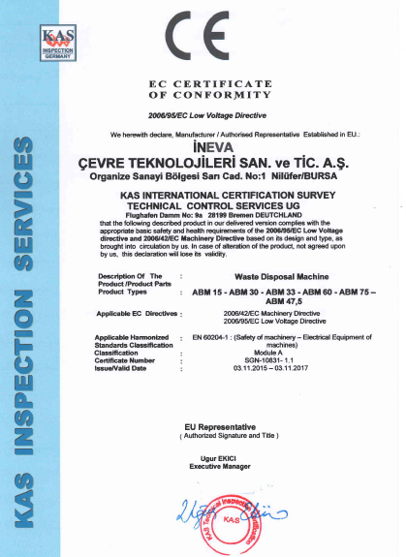
ÇALIŞMALARIMIZ
Bu yöntemler içerisinden yakma metoduna dayalı olarak; çevre için çözüm üretme vizyonuyla hareketle 7 yıl süren AR-GE çalışmaları sonucunda atıkların, bertarafına yönelik bir sistem tasarlanmıştır.
Sistem %100 Türk teknolojisidir ve diğer tüm yöntemlerden farklıdır. Sistem, diğer sistemlerin birkaç adımda yaptığı işi tek adımda yapabilmesinin yanında, yerinde çözüm sunan, bakımı kolay ve geri dönüşüm eklemesine uygundur.
Sistem adı, ABM 15- ABM 33- ABM 47,5- ABM 60- ABM 75 ürün tipleri ile KAS Inspection Services tarafından CE belgesi verilmiştir.

Slide 21
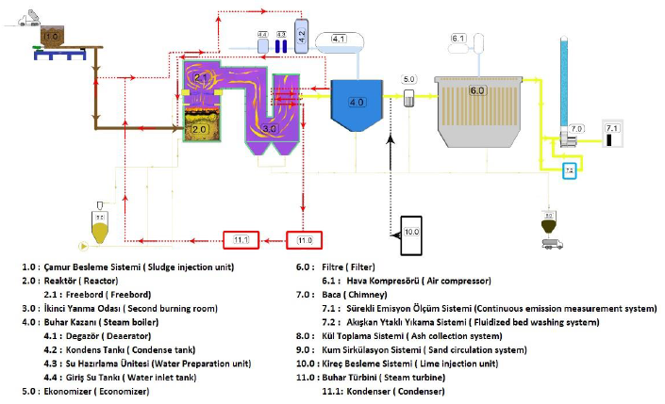
PROCESS

Slide 22
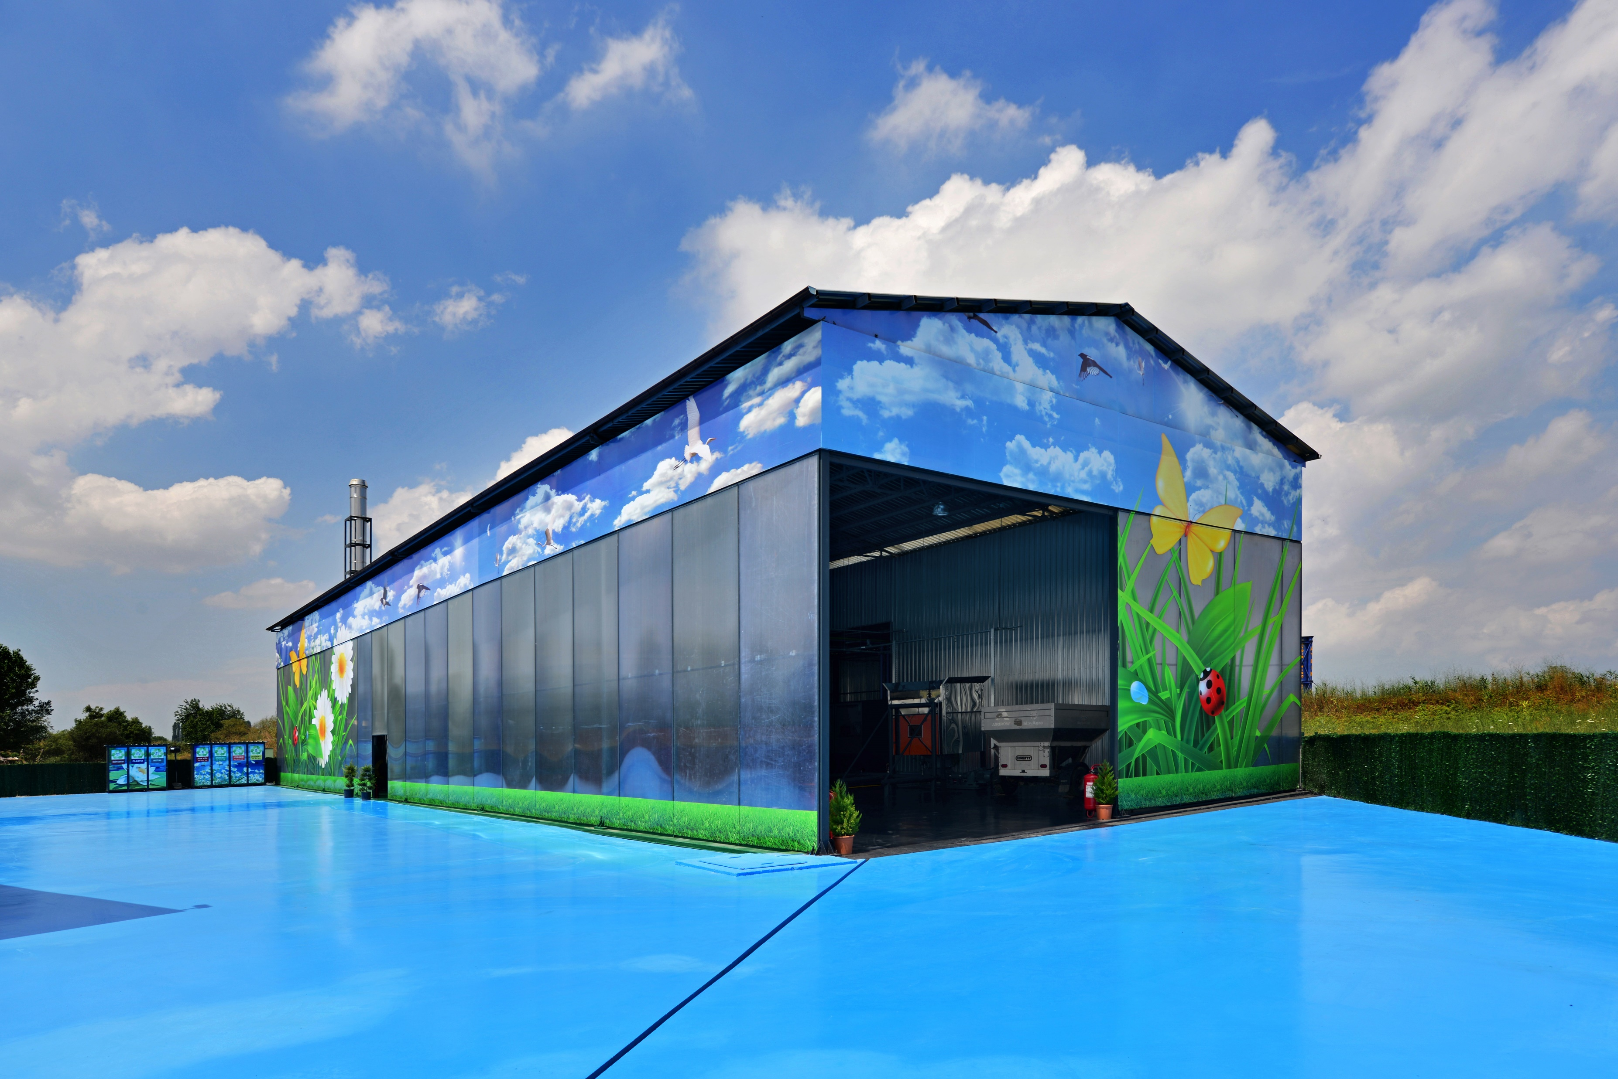
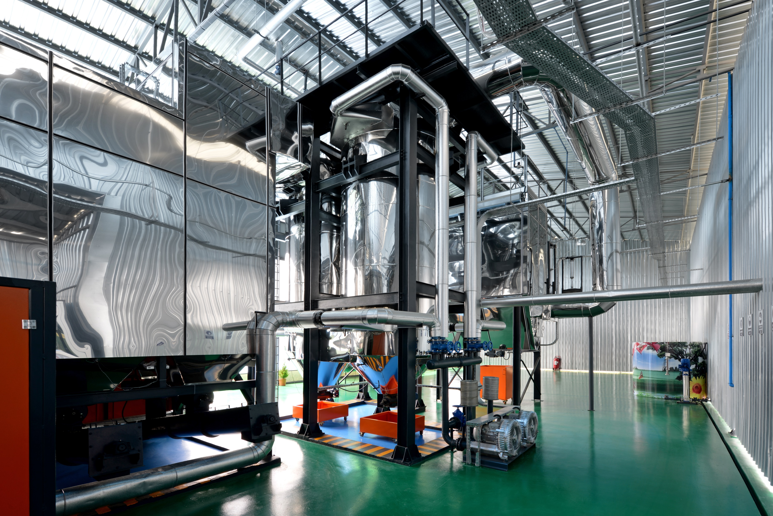
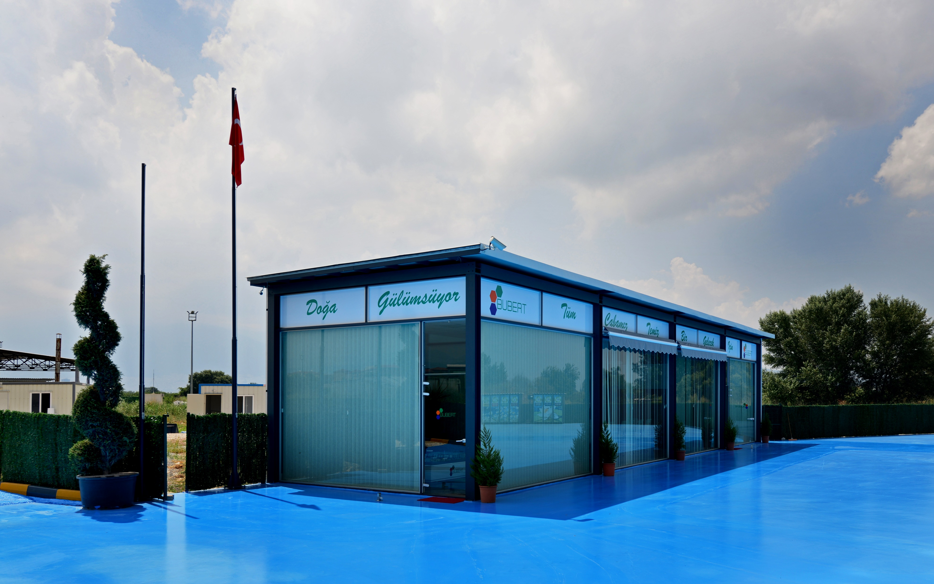
TÜRKİYE’ DE İLK LİSANSLI ARITMA ÇAMURU BERTARAF TESİSİ
Demirtaş Organize Sanayi Bölgesi
Akışkan Yataklı Çamur Bertaraf ve Enerji Geri Kazanım Tesisi
Kapasite :93 Ton/Gün
Çamur Katı Madde Oranı: % 25
Yılı: 2014
Tesis Zemin Alanı: 850 m²

Slide 23
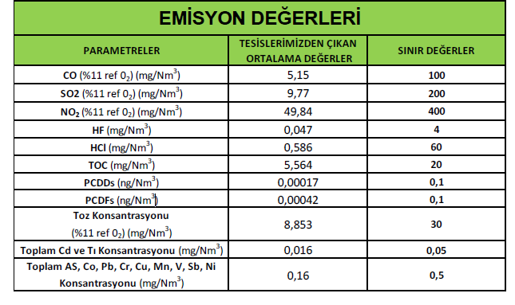
İLK İZİN LİSANSLI FİRMAMIZ ve EMİSYONLAR

Slide 24
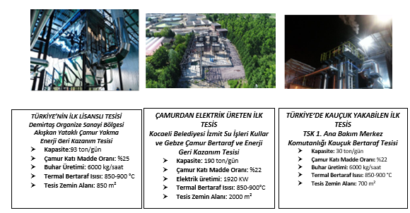
ÇALIŞMALARIMIZ

Slide 25
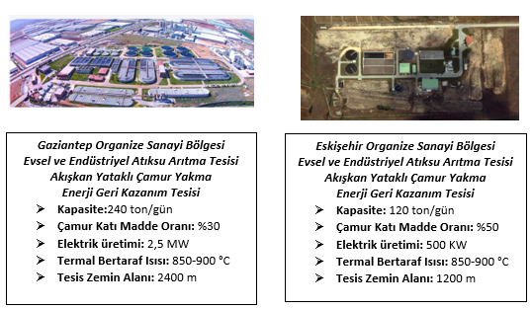
DEVAM EDEN PROJELERİMİZ

Slide 26
PROJE ÖN ÇALIŞMA AŞAMALARIMIZ
Ek 3B Analizi: Atık Yönetimi Yönetmeliğinin Ek-3B ‘ sine göre Bakanlık tarafından akredite kuruluş olan TÜBİTAK Marmara Araştırma Merkezi (MAM) Çevre ve Temiz Üretim Enstitüsü ‘ nde, arıtma çamurlarının tehlikelilik analizi yaptırılır.
Halojen İçeriği: Yanma odası sıcaklığı atığın halojenlik içeriğine göre değişir. İçeriğinde %1'den fazla halojenli atıklar yakılırken, sıcaklığın 1100 °C'ye yükseltilmesi zorunludur. Aksi takdirde 850 °C’de yakılır. Bu nedenle atıklara % olarak halojen analizi yaptırılır.
Atıkların alt ve üst ısıl değeri: Atıklara ait alt ve üst ısıl değer analizleri yapılarak yanma verimi ve projedeki aşamalar belirlenir.
Atıklarda yapılan bu analizlerden sonra projemiz tasarlanır, donatılır ve bu durumlar göz önünde bulundurularak inşa edilir.

Slide 27
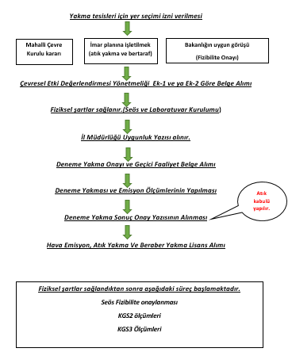
İZİN LİSANS AŞAMALARIMIZ

Slide 28
İşletme Aşamalarında Yaptığımız Yükümlülükler
İKİNCİ SEVİYE KALİTE GÜVENCE SİSTEMİ ÖLÇÜMLERİ
KGS2, SEÖS' ün kurulumundan sonra yapılmaktadır.
ÜÇÜNCÜ SEVİYE KALİTE GÜVENCE SİSTEMİ ÖLÇÜMLERİ
KGS3 ölçümleri, ayda bir defa olmak üzere yapılmaktadır.
YILLIK GEÇERLİLİK TESTİ (YGT)
YGT, yılda bir kere on iki ay ara yapılmaktadır.
RUTİN ÖLÇÜMLER
Sürekli ölçümlerin kontrol ve teyidi amacıyla; içerisinde 3,6,9,12. aylarda yönetmelikte belirtilen parametreler akredite firma tarafından ölçülmektedir.

Slide 29
İşletme Aşamalarında Yaptığımız Yükümlülükler
Kütle Denge Sistemine Atık Verilerinin Girişi
27721 Sayı Ve 06.10.2010 Tarihli Atıkların Yakılmasına İlişkin Yönetmelik kapsamında her ay Kütle denge sistemine beyan yapılmaktadır.
Laboratuvar Analizleri ve Kayıt Altına Alınması
27721 Sayı Ve 06.10.2010 Tarihli Atıkların Yakılmasına İlişkin Yönetmelik doğrultusunda laboratuvarda günlük olarak, atığın kalorifik değeri, ağır metal, klor ve flor içeriği, nem, cüruf ve taban küllerinde toplam organik karbon değerleri ölçülerek kayıt altına alınmaktadır.

Slide 30
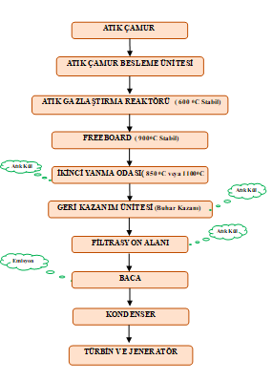
Prosesten Kaynaklanan Atıkların Yönetimi
Atık Kül: Atık Kül analizi, Atık Yönetimi Yönetmeliği Ek 3B ve Düzenli Depolama Ek-2 ‘ye göre yaptırıldıktan sonra bertarafına karar verilmektedir.
Emisyon: “JET PULSE Filtre” filtresinden çıkan gazlar baca fanı yardımıyla bacaya çekilip dışarı atılmaktadır. Tesiste bulunan baca fanı, sistemdeki gazın güvenli olarak atılmasını garanti etmektedir.
Tesiste oluşacak emisyonun takip edilebilmesi amacıyla bacalarda Sürekli Ölçüm Cihazları bulunmaktadır.
Tehlikeli maddelerle kirlenmiş emiciler, filtre malzemeleri (başka şekilde tanımlanmamış ise yağ filtreleri), temizleme bezleri, koruyucu giysiler : Lisanslı atık bertaraf tesislerine gönderilmektedir.

Slide 31
Sabrınız için
TEŞEKKÜRLER…
SGN Çevre Danışmanlık Ltd. Şti.

